Slide 1
Вычислительная геометрия и алгоритмы компьютерной графики
Лекция №6:
Кривые и поверхности
к.ф.-м.н.
Рябинин Константин Валентинович
e-mail: kostya.ryabinin@gmail.com
Пермь, 2016

Slide 2
Хранение трёхмерных моделей
<number> / 20
Подавляющее большинство моделей в мультимедийных системах загружается из внешних файлов
Как минимум в файле хранятся координаты вершин и данные о смежности вершин (рёбра)
Как правило рёбра задаются неявно в виде списка обхода вершин, предполагая, что все вершины образуют n-угольники, где n = const, чаще всего n = 3
  Экономия памяти: не хранятся дублирующиеся вершины
Как правило хранятся текстурные координаты
Могут храниться нормали, но это не обязательно, так как нормали можно вычислить на основании сглаживающих групп
Могут храниться данные об анимации
Возможна дополнительная информация

Slide 3
Анимация трёхмерных моделей
<number> / 20
Анимация по ключевым кадрам
  Хранится множество состояний модели в разные моменты времени
  В каждом конкретном кадре программа должна осуществлять интерполяцию соседних состояний
Скелетная анимация
  Помимо поверхности модели хранится её «скелет» – древовидная структура «костей» (отрезков прямых), расположенных внутри поверхности
  Кости подвижны в рамках присвоенных сочленениям ограничений
  Каждая вершина поверхности имеет список действующих на неё костей (возможно, с весом) и сохраняет своё положение относительно них
  Таким образом движения костей приводит к движению соответствующих групп вершин

Slide 4
Кинематика
<number> / 20
При использовании скелетной анимации необходимо организовать распространение движения по иерархии костей:
Прямая кинематика – при движении родительской кости двигаются и все её кости-потомки в рамках введённых ограничений на сочленения
Инверсная кинематика – при движении кости-потомка двигаются и его родительские кости, если того требуют ограничения, введённые на сочленения

Slide 5
Форматы хранения моделей
<number> / 20
STL
  Только поверхность
  Перечисляются многоугольники (дублирование вершин) с нормалями к ним
  Текстовый либо бинарный способ хранения
3DS
  Бинарный способ хранения на основе фрагментов (chunks)
  Предназначен для описания целых трёхмерных сцен (без дублирования вершин), с камерами, источниками света и анимацией на базе ключевых кадров
  Для трёхмерных моделей определяет полный набор свойств материала (предполагает даже имена файлов с текстурами)
  Предполагает хранение списков вершин, образующих сглаживающие группы, но не содержит самих нормалей

Slide 6
Форматы хранения моделей
<number> / 20
OBJ
  Более популярен, чем 3DS
  Текстовый либо бинарный способ хранения
  Предполагает описание вершин, нормалей к ним и свойств материала, связанных с ними
  Материалы могут описываться в других файлах, на которые указываются ссылки
  Хранятся имена файлов с текстурами
  Отсутствуют данные об анимации
MD2
  Бинарный способ хранения на основе блоков фиксированного размера
  Хранит 21 анимационную последовательность на основе ключевых кадров
  Хранит списки вершин, текстурные координаты и нормали к ним
  Развитие формата – спецификации MD3, MD4 и MD5

Slide 7
Форматы хранения моделей
<number> / 20
BLEND
  Дамп памяти программы Blender
  Не рекомендуется использовать внутренние форматы редакторов для извлечения из них моделей в своей программе!

Slide 8
Кривые
<number> / 20
Часто возникает задача построить кривую по множеству известных заранее контрольных точек
Такая кривая не имеет аналитического описания и является результатом интерполяции функции по таблице значений
Важные задачи:
  Сохранение непрерывности и гладкости кривой
  Управление кривизной
Решение задачи осуществляется при помощи аппарата численных методов
На основе кривой может быть получена поверхность либо тело вращения

Slide 9


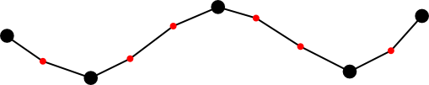
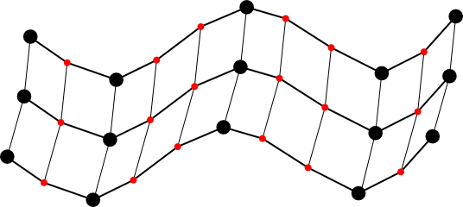
Поверхность из кривой
<number> / 20
1.
2.
3.
4.

Slide 10
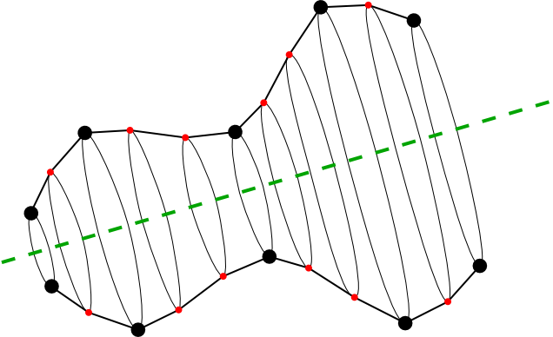
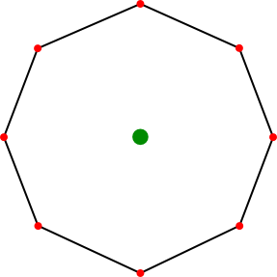
Тело вращения из кривой
<number> / 20
1.
2.
3.
4.

Slide 11
Нормали
<number> / 20
Нормали к полученным поверхностям могут быть определены
Аналитически,
однако зачастую это достаточно трудоёмко
При помощи алгоритма сглаживающих групп

Slide 12
Кубические сплайны
<number> / 20
Пусть f(x) задана на [a; b], разбитом на [xi-1; xi].
Кубический сплайн дефекта 1 – это функция S(x), которая
на каждом отрезке [xi-1; xi] является многочленом не выше третьей степени
имеет непрерывные первую и вторую производные на всём отрезке [a; b]
в точках xi выполняется равенство
S(xi) = f(xi)
Для однозначного задания сплайна перечисленных условий не достаточно

Slide 13
Кубические сплайны
<number> / 20
Естественный кубический сплайн дефекта 1 – это кубический сплайн, удовлетворяющий граничным условиям
S''(a) = S''(b) = 0
Для любой функции f и любого разбиения отрезка [a; b] существует один и только один естественный кубический сплайн дефекта 1 S(x)

Slide 14
Кубические сплайны
<number> / 20
На отрезке [xi-1; xi] функция S(x) допускает запись вида
тогда
Условия непрерывности производных до второго порядка включительно имеют вид
Условие интерполяции имеет вид

Slide 15
Кубические сплайны
<number> / 20
Обозначим
Тогда коэффициенты могут быть найдены решением системы

Slide 16
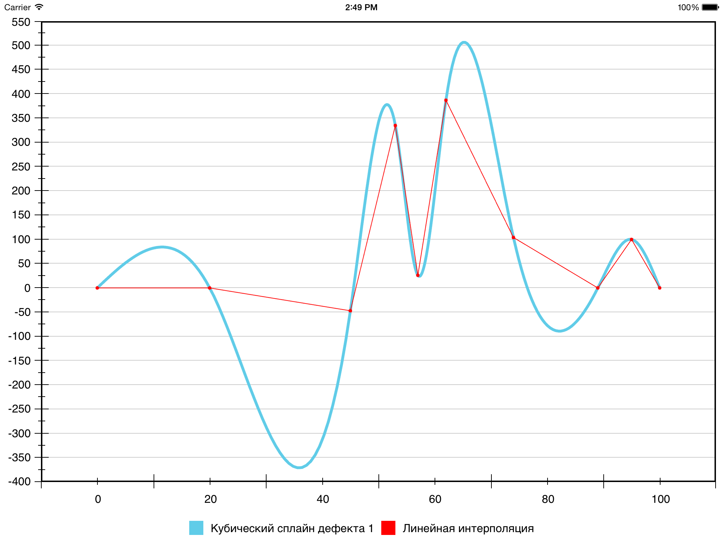
Ложные экстремумы
<number> / 20

Slide 17
Кривая Безье
<number> / 20
Кривая Безье – это параметрическая кривая, заданная выражением
где Pi – контрольные точки,
bi,n – полиномы Бернштейна:
где

Slide 18

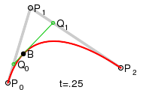
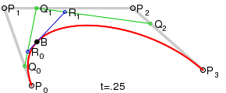
Кривая Безье
<number> / 20
Линейная кривая:
Квадратичная кривая:
Кубическая кривая:

Slide 19
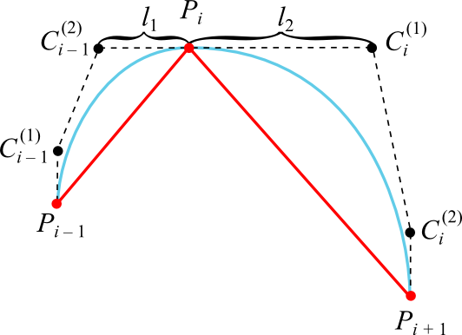
Кривая Безье: состыковка
<number> / 20

Slide 20
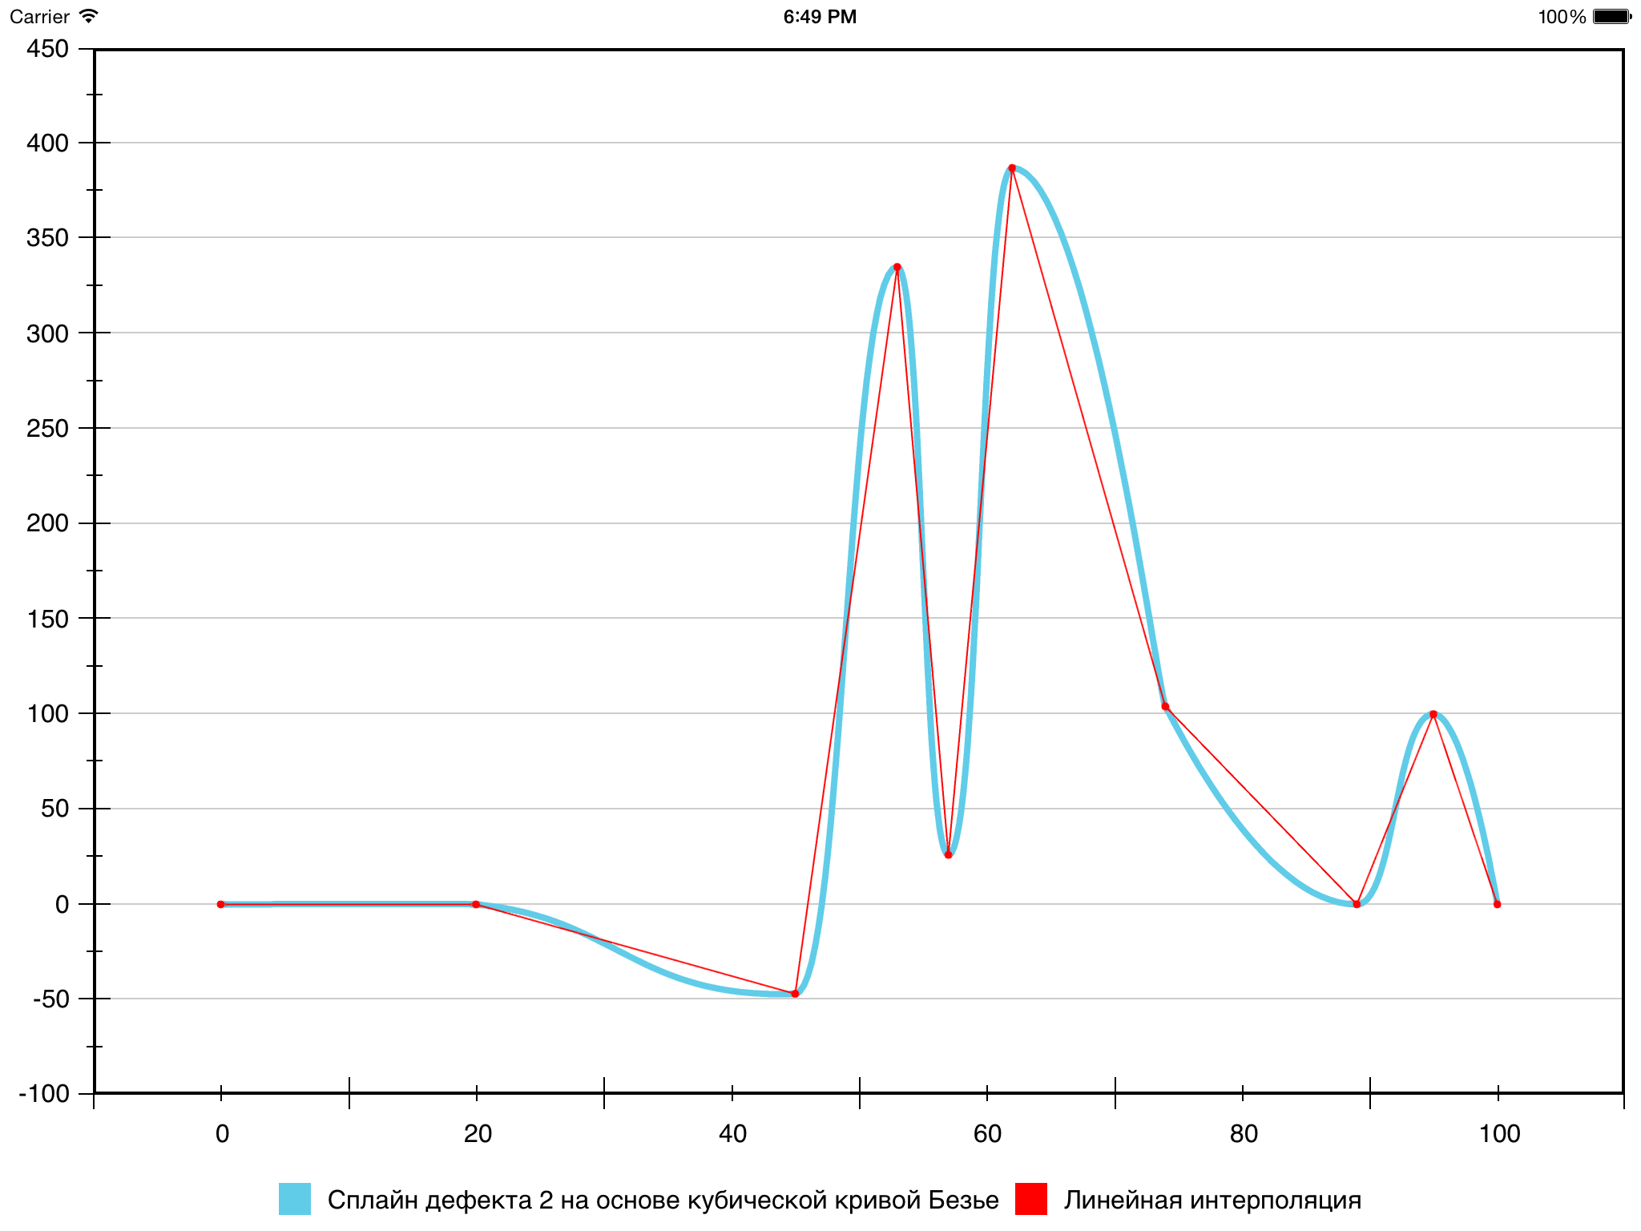
Кривая Безье: состыковка
<number> / 20

